Slide 1
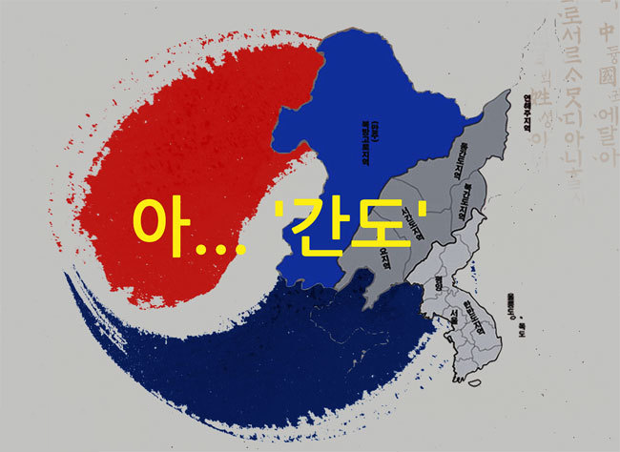
간도를 되찾는 방법
8조 : 구영은, 김형진, 박철규, 오정록,
이영섭, 장경진, 정명환, 진민호

Slide 2
목차
1. 간도의 역사 (진민호)
2. 동북공정이란 (오정록)
3. 간도의 지리적 관계 (박철규)
4. 한국인들의 인식개선 (장경진)
5. 을사늑약에 대해(김형진)
6. 간도협약에 대해 (정명환)
7. 간도를 되찾기 위한 국가적 조치 (이영섭)
8. 간도를 되찾는 방법 (구영은)

Slide 3
간도의 역사
발표자 : 진민호

Slide 5
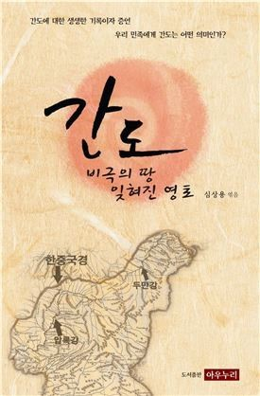
정의 : 만주 길림성 동남부지역으로 중국 현지에서 연길도라고 부르는 지역

Slide 6
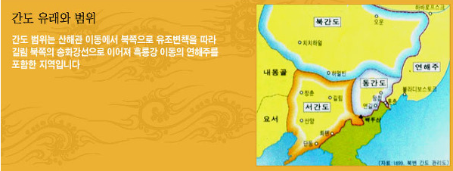
이름의 유래

Slide 7
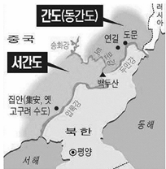
간도의 구분
서간도 : 압록강과 송화강 사이의 상류지방 백두산일대
동간도 : 혼춘·왕청·연길·화룡의 네 현으로 나누어져 있는 두만강 북부의 만주 땅

Slide 8
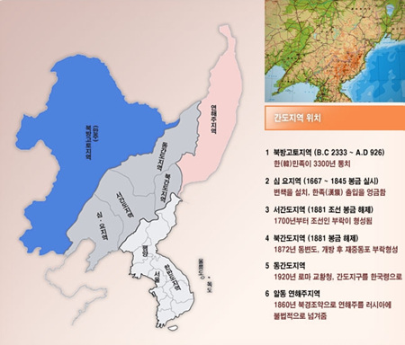
역사

Slide 9
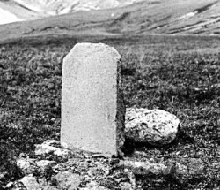
역사
백두산 정계비
1712년 청과 조선의 국경문제를 확정 짓기 위해 백두산 중턱쯤 세운 백두산 정계비

Slide 10
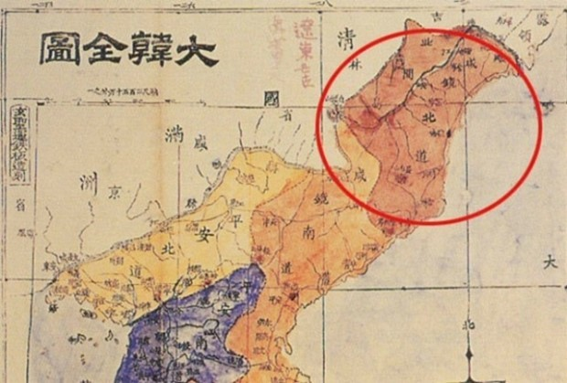
역사
1. 을사조약으로 우리나라 외교권 박탈
1909년 만주에서의 이권을 확보하기 위해 간도협약 체결
2. 1910년 전후 일제 침략을 벗어나고자 항일운동을 위해 간도로 이주
3. 1931년 만주사변을 계기로 일제가 간도에 일제의 괴뢰국인 만주국 수립
4. 1945년 8월 18일 중공군에 의해 간도 점령
5. 1952년 8월 29일 연변의 여러 민족의 연변조선자치구 임시정부 수립
간도가 우리나라의 영토로 표기된 대한제국시기의 지도

Slide 11
동북공정이란
발표자 : 오정록

Slide 12
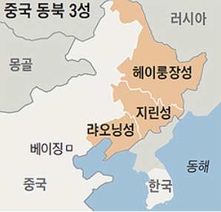
동북공정이란?
동북공정은 동북변강역사 여 현상계열
연구공정의 줄임말
사전적 의미
중국 국경 안에서 전개된 모든 역사를 중국 역사로 만들기 위해 2002년부터 중국이 추진한 동북쪽 변경지역의 역사와 현상에 관한 연구 프로젝트

Slide 14
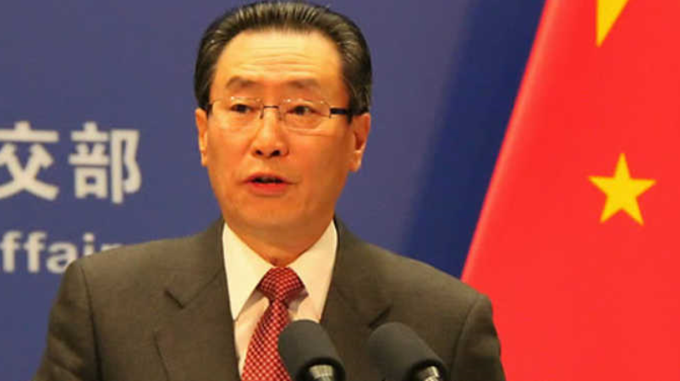
'한국이 간도의 소유권을 주장하지 않으면 중국도 고구려가 중국의 것이라고 주장하지 않겠다.' - (우다웨이 前中외교부 부부장,2015.1월)

Slide 15
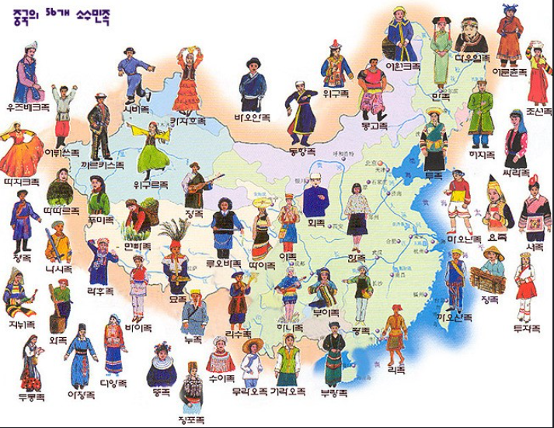
소수민족의 분리독립을 우려하는 중국

Slide 16
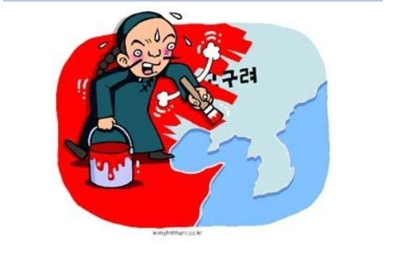
그렇다면 중국이 고구려를 자기 역사라고 우기는 주장은 무엇일까?

Slide 17
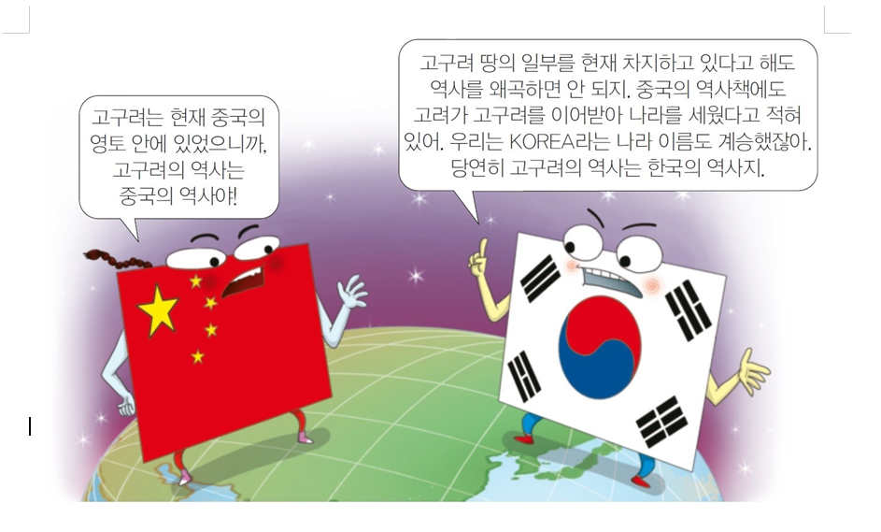
1. 고구려는 독립국가가 아닌 중국의 지방정권이며 현재 중국영역에 포함되어있다.

Slide 18
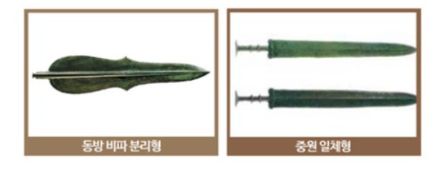

Slide 19
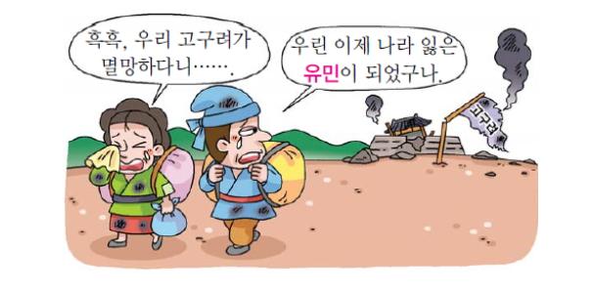
2. 고구려 민족은 중국 고대 한민족이고 고구려 유민은 상당수 중국에 흡수되었다?

Slide 20
